Slide 1
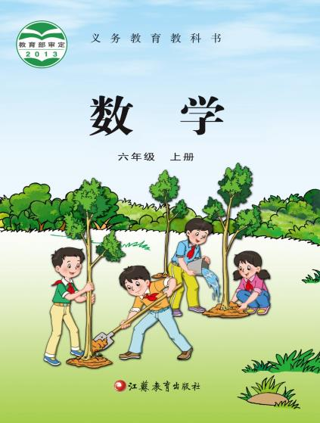
第一单元 · 长方体和正方体
体积和体积单位
WWW.PPT818.COM

Slide 2
比一比：哪个长方体的体积大一些，你是怎样比较的？
两个长方体体积相等
江苏省电化教育馆制作

Slide 3
比一比：哪个长方体的体积大一些，你是怎样比较的？
左边的长方体体积大
江苏省电化教育馆制作

Slide 4
比一比：哪个物体的体积大一些，为什么？
比小正方体个数的方法比较物体的体积大小，就用同样大小的正方体。
江苏省电化教育馆制作

Slide 5
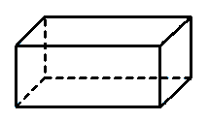
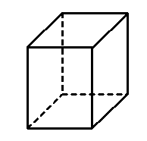
例8：下面的长方体和正方体，哪个的体积大？
长方体的体积大
把它们切成同样大小的正方体，就能比出大小
江苏省电化教育馆制作

Slide 6
为了准确测量或计量体积的大小，
要用同样大的正方体作为体积单位。
常用的体积单位有：
立方厘米
立方分米
立方米

Slide 7
立方厘米可以写成 cm³
立方分米可以写成 dm³
立方米可以写成 m³

Slide 8
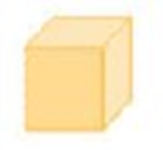
棱长1厘米的正方体，
体积是1立方厘米。

Slide 9
哪些物体的体积接近1立方厘米？

Slide 10
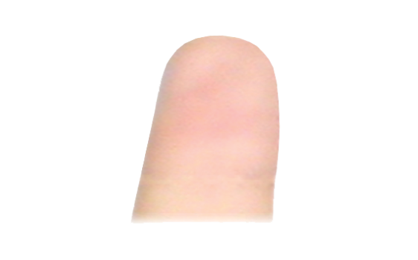
手指头的体积大约有1立方厘米。

Slide 11
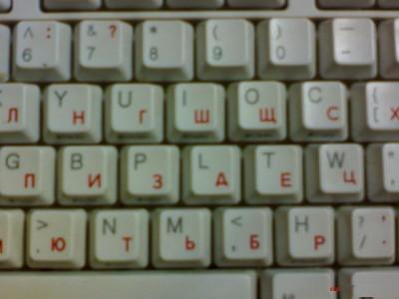
1个键盘的体积大约有1立方厘米。

Slide 12
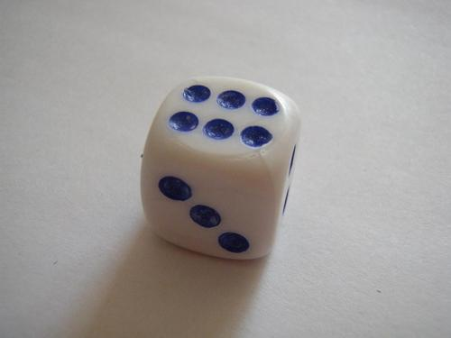
1粒骰子的体积大约有1立方厘米。

Slide 13
闭眼想一想,1立方厘米究竟有多大?

Slide 14
下面两个长方体都是由棱长1厘米的正方体摆成的，体积各是多少立方厘米？
4立方厘米
6立方厘米

Slide 15
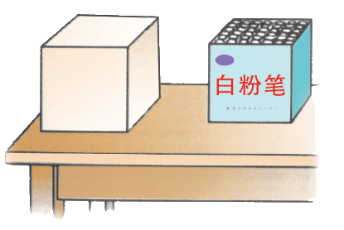
棱长1分米的正方体，体积是1立方分米。

Slide 16
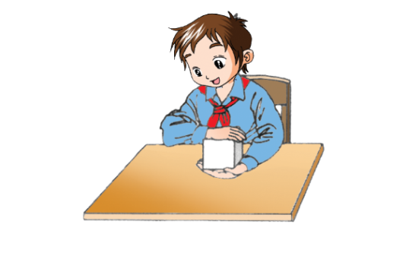
你能像这样用手势比划出1立方分米的大小吗？

Slide 17
生活中哪些物体的体积接近1立方分米？

Slide 18
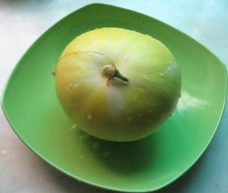
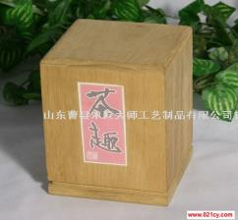
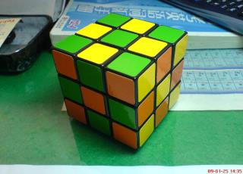
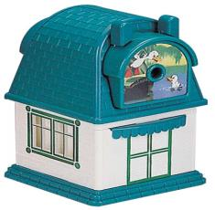
接近1立方分米的物体：

Slide 19
棱长1米的正方体，体积是1立方米。

Slide 20
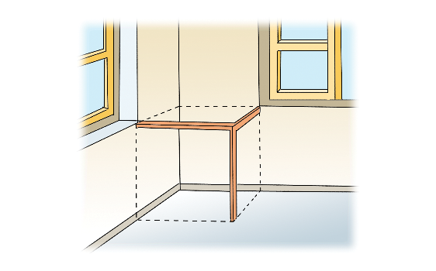
用3根1米长的木条做成一个互成直角的架子，放在墙角，看看1立方米的空间有多大。

Slide 21
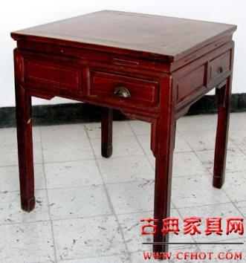
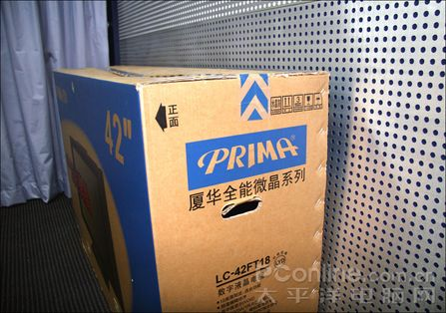
接近1立方米的物体：

Slide 22
1厘米
棱长_______的正方体，体积是1立方厘米。
棱长_______的正方体，体积是1立方分米。
棱长_______的正方体，体积是1立方米。
1分米
1米

Slide 23
闭上眼睛想一想
1立方厘米
1立方分米
1立方米的正方体的大小。

Slide 24
计量液体的体积，常用升和毫升作单位。

Slide 25
1立方分米=1升
1立方厘米=1毫升

Slide 26
想一想：生活中
1、哪些物体的容积用“升”做单位。
2、哪些物体的容积用“毫升”做单位。

Slide 27
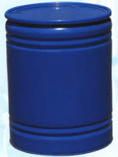
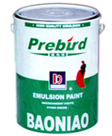
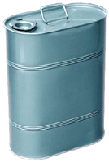
所容纳的液体比较多的时候就用升作单位。

Slide 28
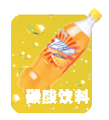
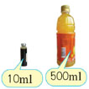
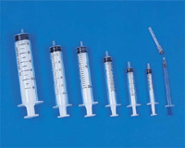
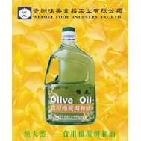
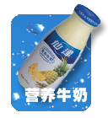
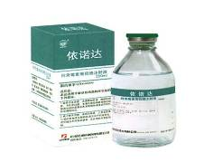
所容纳的液体比较少的时候就用毫升作单位。

Slide 29
在括号里填上合适的单位：
升
一瓶雪碧的容积是1.5（ ）
毫升
一罐旺仔牛奶的容积是145（ ）
立方米
一个游泳池的蓄水量是600（ ）
计量大容量的水体积时，会用到立方米作单位。

Slide 30
6、比较1厘米、1平方厘米和1立方厘米，
说说它们有什么不同。
1厘米
1平方厘米
1立方厘米

Slide 31
1厘米
1平方厘米
1立方厘米
长度单位
面积单位
体积单位
量一次
量两次
量三次
一条线段
一个平面
是个立体图形(6个面)

Slide 32
7、下面的物体都是用1立方厘米的正方体摆成的，它们的体积各是多少立方厘米？
7立方厘米
6立方厘米
10立方厘米

Slide 33
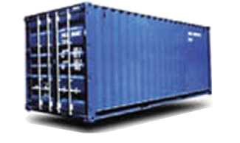
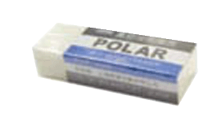
9、在括号里填上合适的单位名称：
橡皮的体积大约是6( ）
集装箱的体 积大约是40 （ ）
立方厘米
立方米

Slide 34
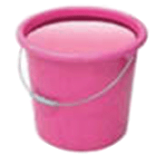
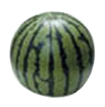
9、在括号里填上合适的单位名称：
水桶的容积大约是12（ ）
西瓜的体积大约是4( ）
升
立方分米

